Slide 1


第十一届中国大学生服务外包创新创业大赛
e企查
基于加权多层K-Means的
企业分类系统
大熊维尼队

Slide 2
01
项目背景
PROJECT DESIGN
02
方案设计
SOLUTION DESIGH
目录
CONTENT
03
成果展示
ACHIEVEMENT SHOW
04
创新优势
INNVOVATION ADVANTAGES
05
商业考量
BUSINESS CONSIDERATIONS

Slide 3

01
项目背景
难以找到心仪投资企业
企业信息众多，难以筛选
很难快速对企业画像进行评估
企业评估结果难以推广
金融信贷
机构
金融科技场景中，企业数据量大且来源广泛，信息维度丰富，在分析企业还款能力、信用水平过程中，面临巨大的挑战。
数据量巨大，维度大，处理难
人工处理效率低，出错率高
难以建立一种可量化的评估指标
难以建立适应数据变化的模型
企业数据量和维度的丰富，使得市场需要一种高效的企业画像评估工具，并对企业实现有效归类。
企业数据
管理者

Slide 4
01
项目背景-现状
解决方案及亮点
金融信贷机构
Q：如何尽快的提取企业的关键信息？
A：系统筛选核心评估建模指标+丰富的企业标签
Q：如何减轻企业查询工作量？
A：批量查询+多角度条件筛选
Q：如何更加便捷地获取企业详细信息？
A：企业数据可视化+生成pdf报告
Q：如何准确推广得到更多潜在目标企业？
A：智能推荐算法，挖掘潜在客群
Q：如何建立高效准确的无监督训练模型？
A：通过实验对比，确定K-Means作为无监督模型，并在其基础上改进，提出加权多层K-Means算法
算法难题
Q：如何解决数据度量不统一和鲁棒性问题？
A：使用等级化算法，对一维属性使用K-Means并根据簇中心值排序，转化一定范围的等级，方便建模比较。
Q：如何解决预处理过程中数据缺失严重，且聚类效率低下的问题？
A：将属性归类到7个指定模块下，每个模块中的属性构建加权新指标——模块总分，在尽可能保证企业信息完整的前提下，实现数据合理降维，提升聚类效率，也解决不同企业数据缺失不一致的情况，并确保聚类准确性。

Slide 5
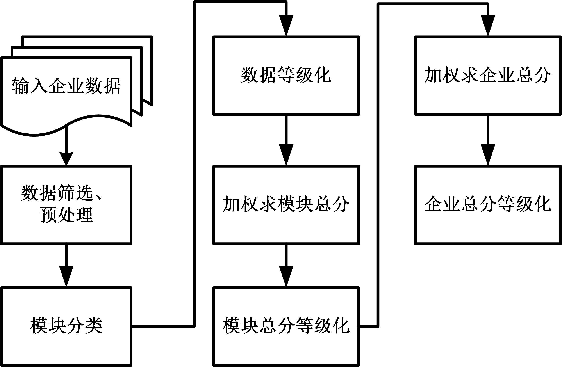
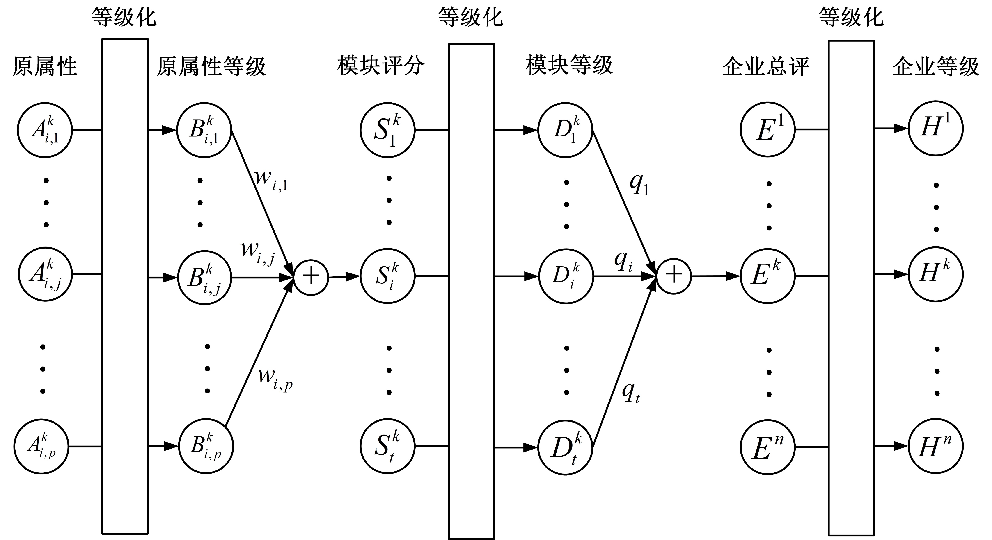
02
方案设计-算法架构
②、③
⑥
加权多层K-Means体系
⑦
④
①
①首先将企业数据，根据属性特点，将分入到风险、投资、创新、品牌、招聘、信用、基本7个二级指标当中，这里称作模块，并进行预处理。
②等级化算法使用K-Means算法对数据赋予等级。
③企业原属性等级化，生成原属性等级，即加权多层第一层。
④根据每个模块内的属性等级加权求和，获得模块评分。即加权多层中的第一次加权。
⑤不同的模块评分，再次等级化，获得模块等级。对应加权多层的第二层。
⑥所有模块的等级再次加权求和，获得企业总评分。对应加权多层的第二次加权。
⑦企业总评分再次等级化，得到企业等级。对应加权多层的第三层。
⑧7个模块的等级，即7×n的矩阵，使用K-Means加权聚类，获得一个聚类标签。
⑤
①
③
④
⑥
⑦
②
⑤

Slide 6

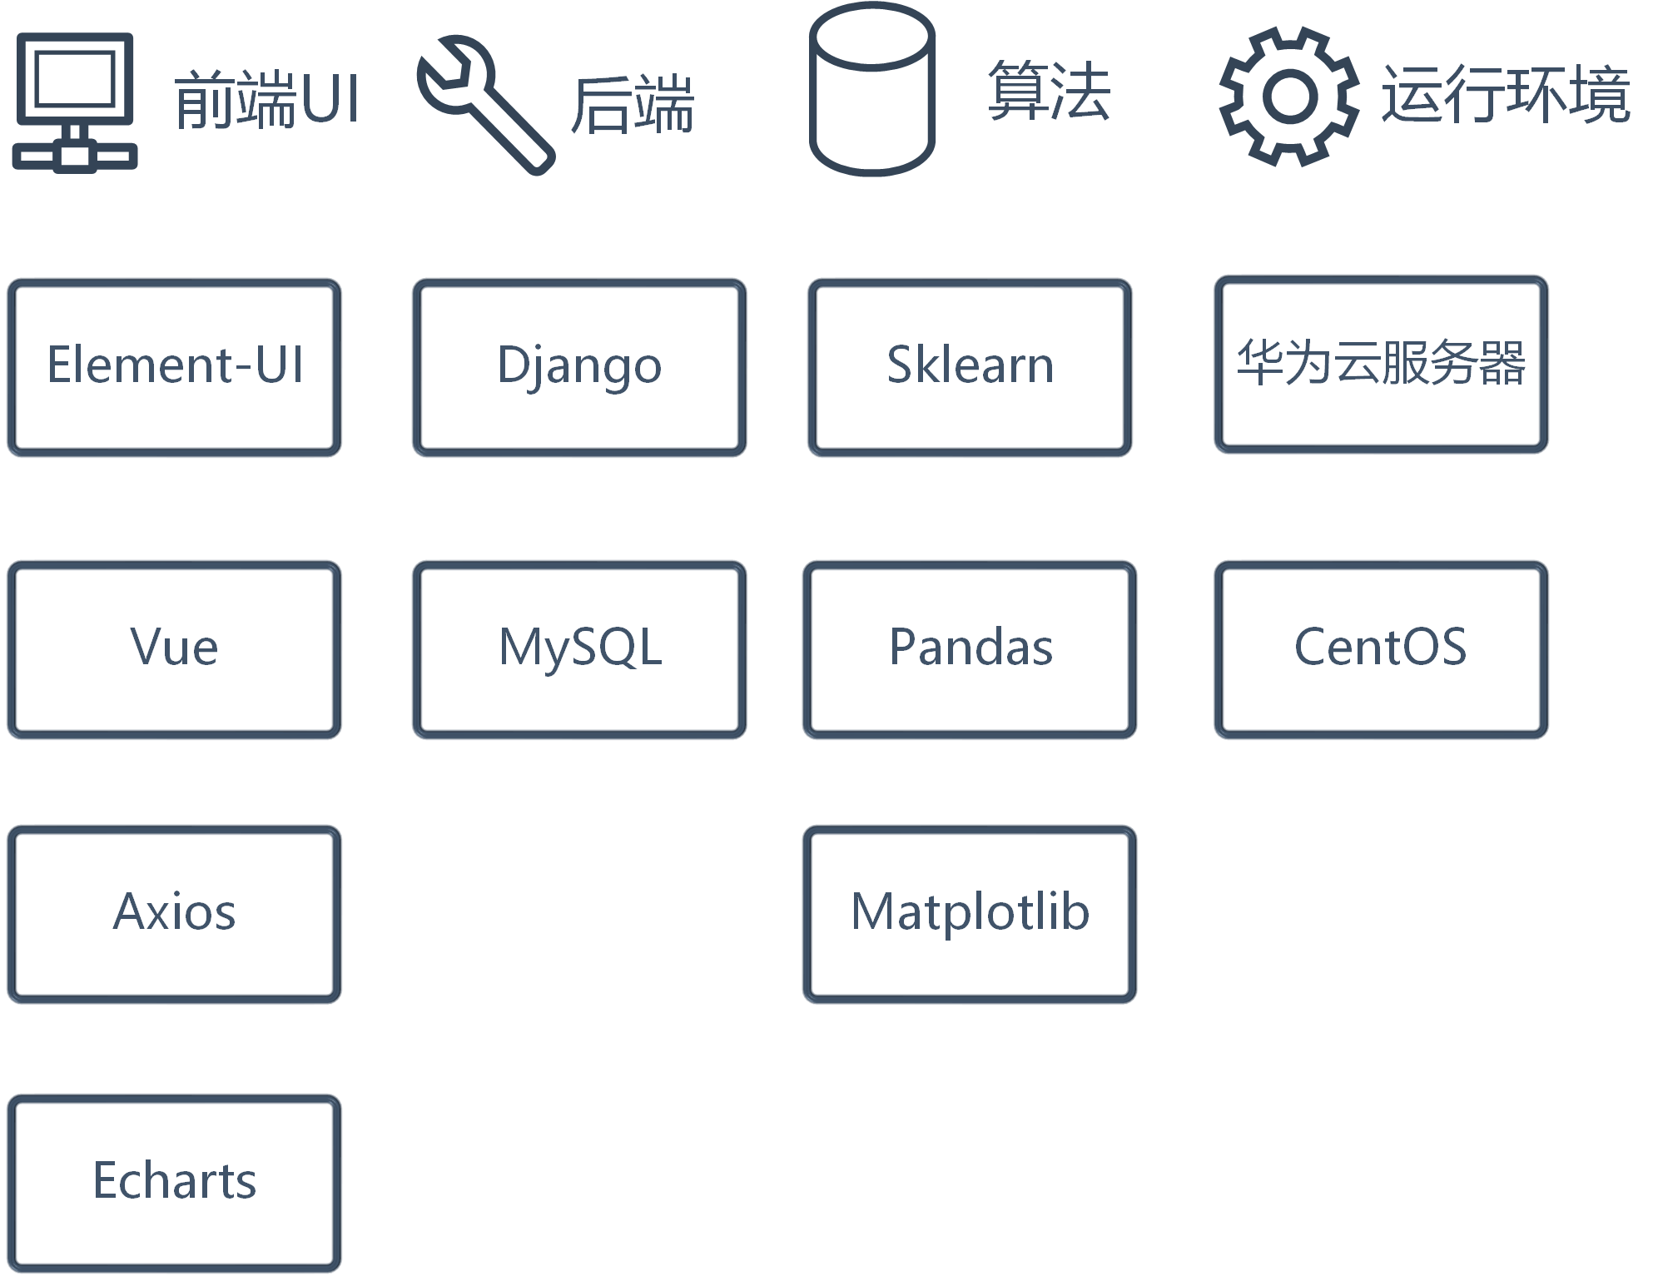
02
方案设计-技术路线
e企查整体采用Python的技术路线，搭建基于加权多层K-Means的企业画像构建系统
后端使用Django+MySQL的架构
算法使用Pandas+Matplotlib进行数据处理分析，使用Sklearn作为机器学习框架
前端采用Vue，Axios等最新技术
系统部署在华为云上

Slide 7
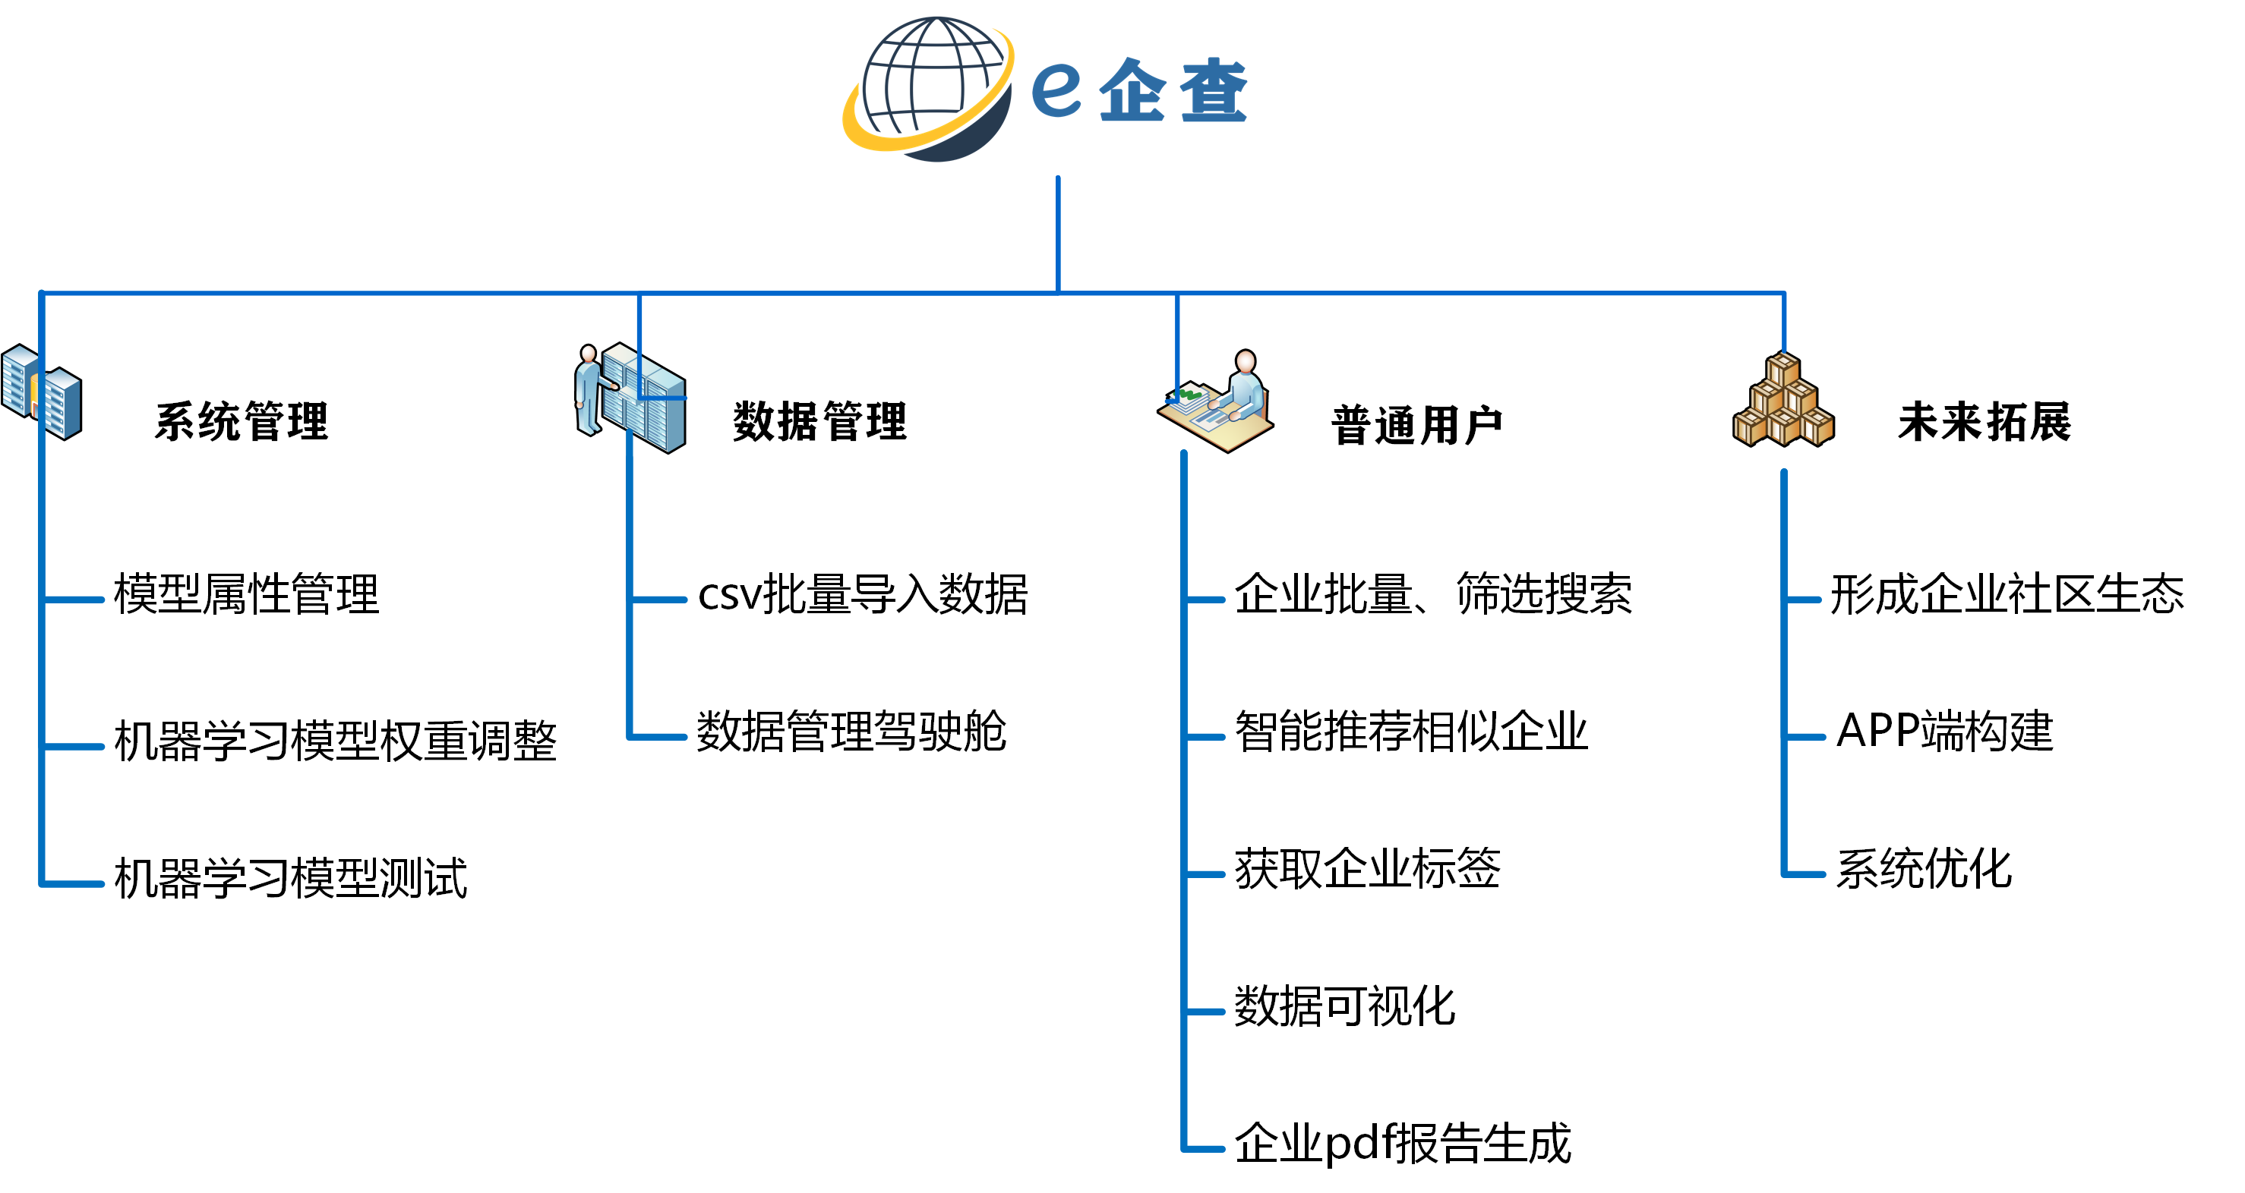
02
方案设计-系统功能

Slide 8
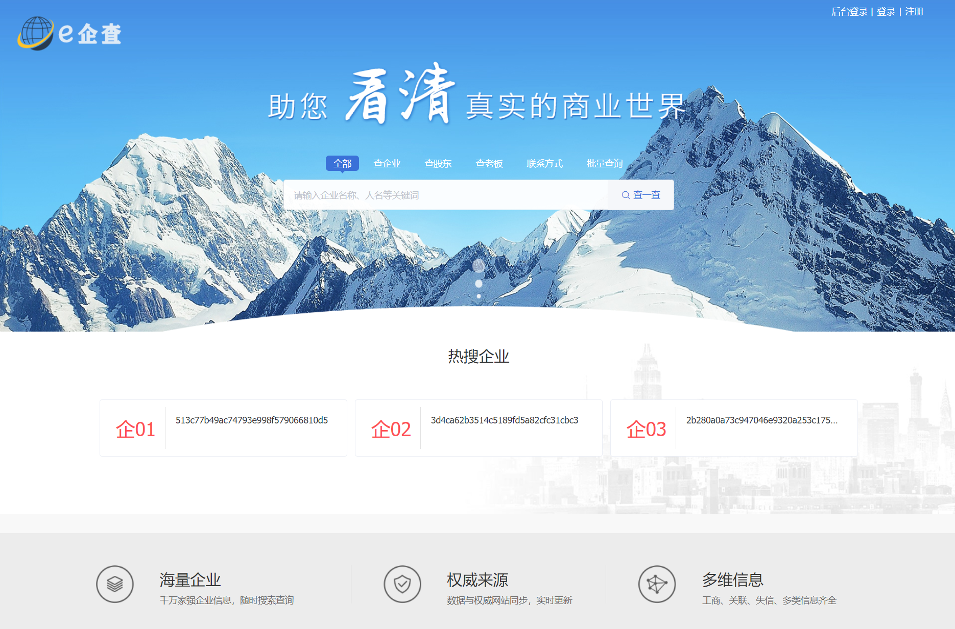
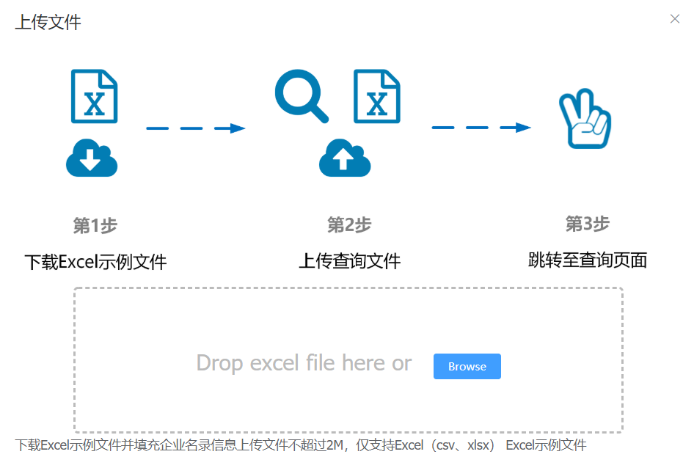
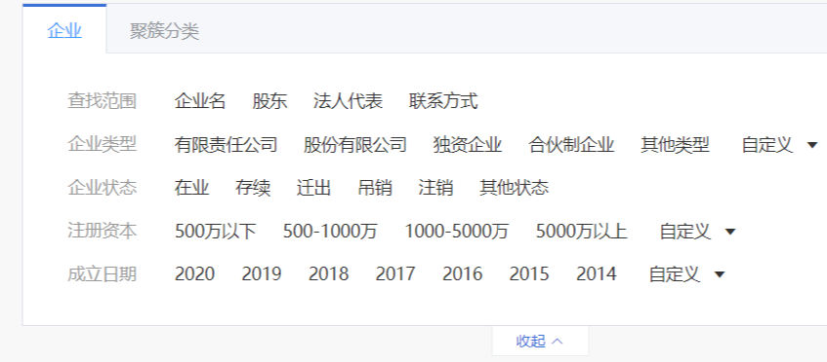
①
03
成果展示-前台查询企业
②
①专供查询用户使用
②精确、提示查询
③热搜企业
④批量上传查询企业
⑤条件筛选查询
③
④
⑤

Slide 9
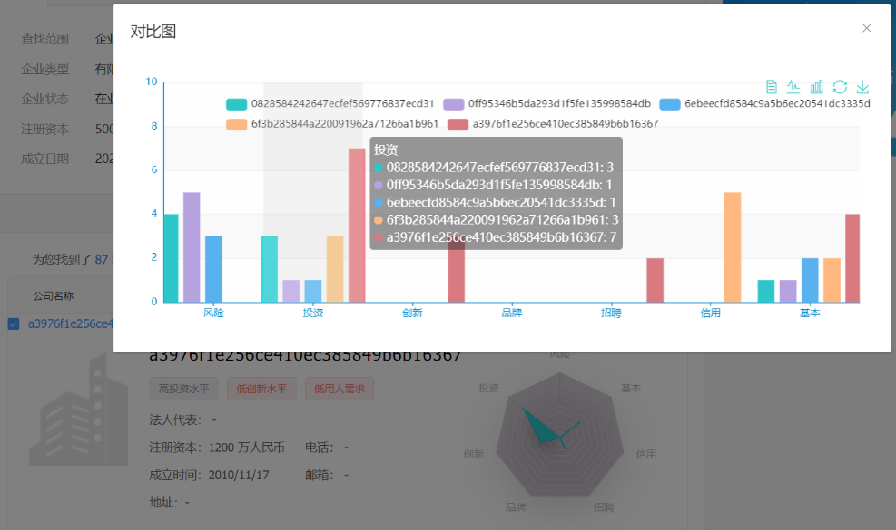
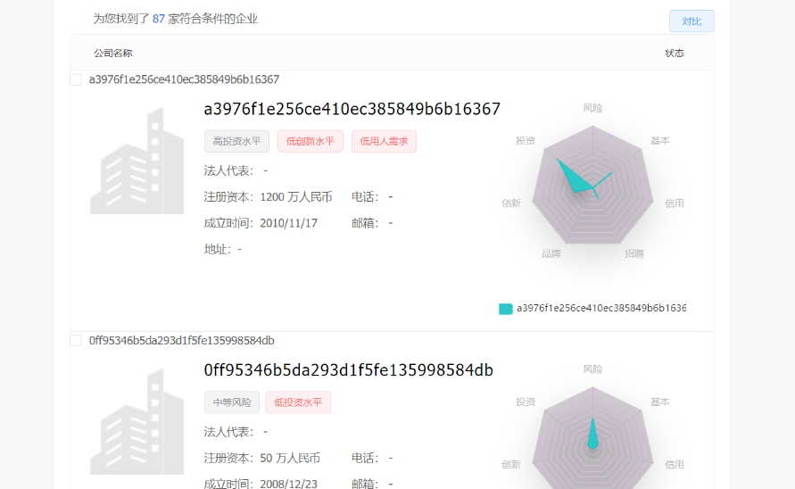
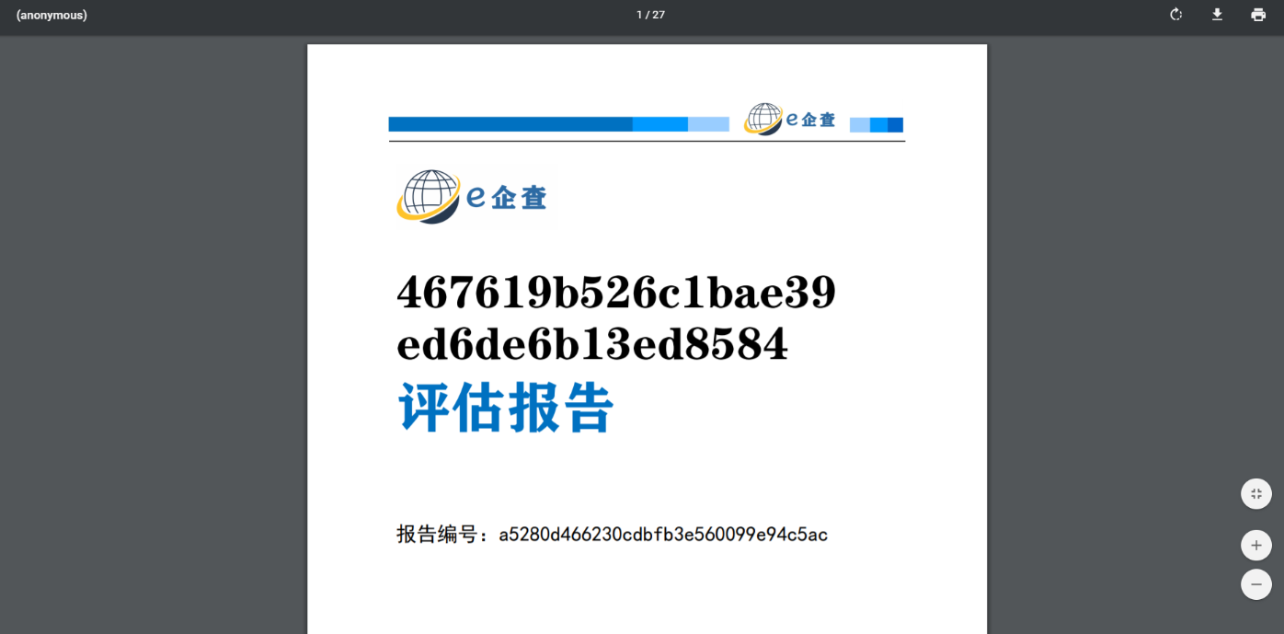
03
成果展示-前台辅助分析
③
①雷达图全方面展示企业能力
②提供企业标签，概括企业特征
③对比图分析企业能力差距
④PDF评估报告全面给出企业信息
②
①
④

Slide 10
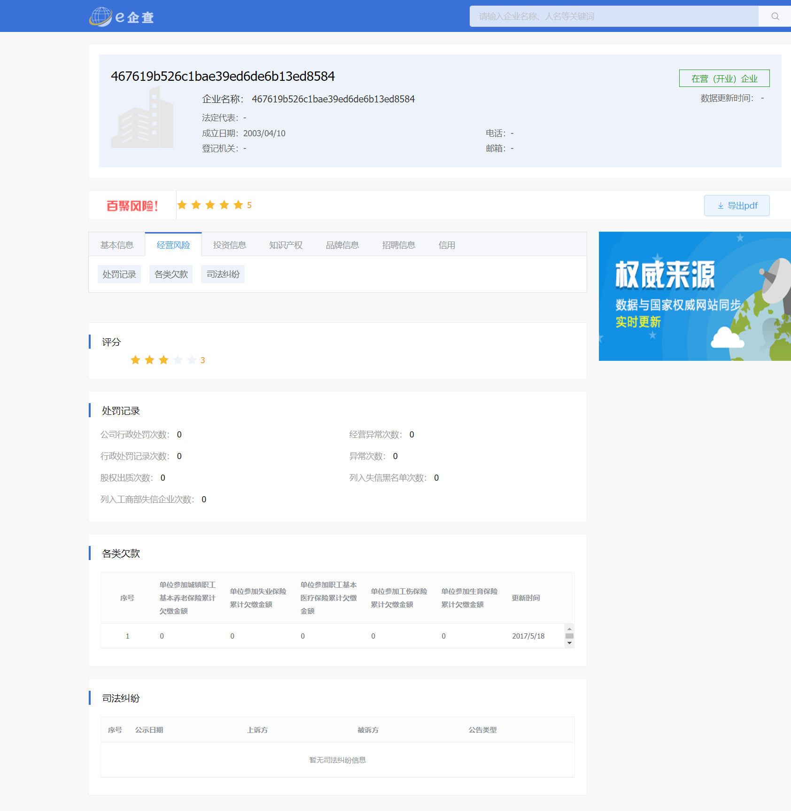
03
成果展示-企业详细信息
①
②
①流畅的用户体验，查询企业详细信息
②星级标注，显示指定模块信息的等级和企业总评等级
③切换模块，显示不同类型详细信息
③

Slide 11
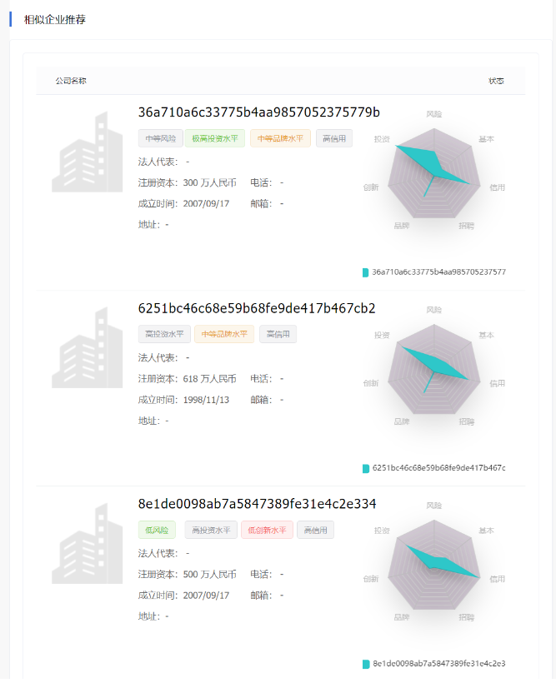
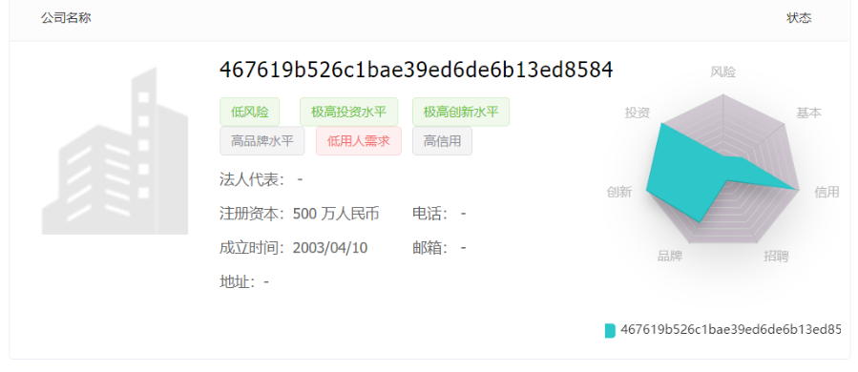
03
相似企业
成果展示-企业智能推荐
①
精准推荐目标企业的相似企业
①雷达图体现企业各维度水平相似
②标签体现企业相似
②
目标企业

Slide 12
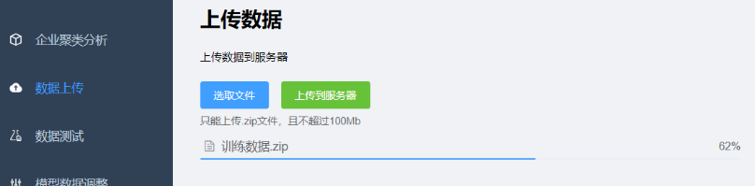
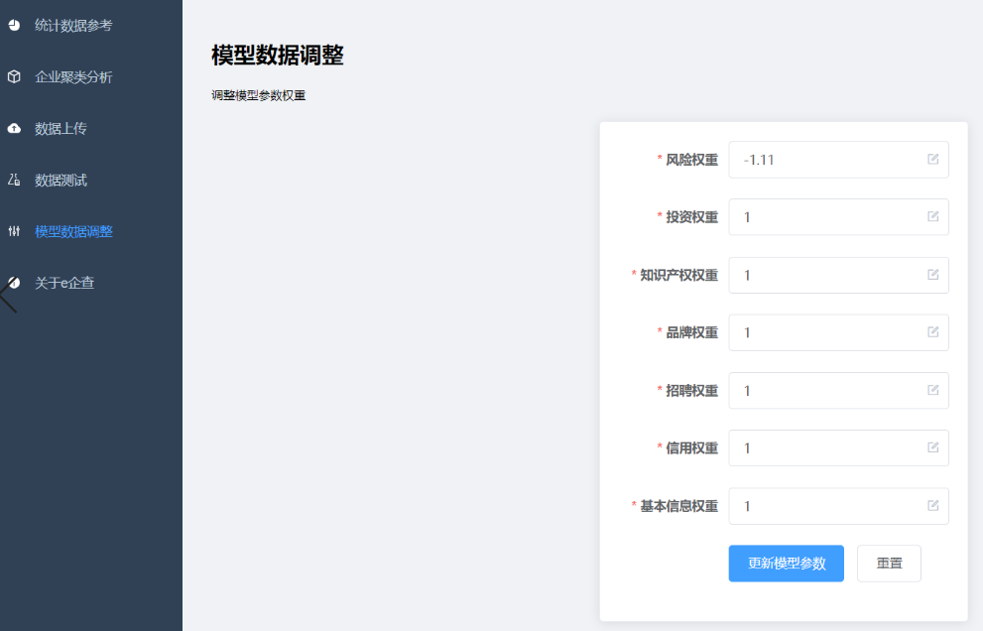
03
成果展示-数据、无监督模型管理
①
①批量上传企业数据，易于企业数据更新
②无监督模型权重调整
②

Slide 13
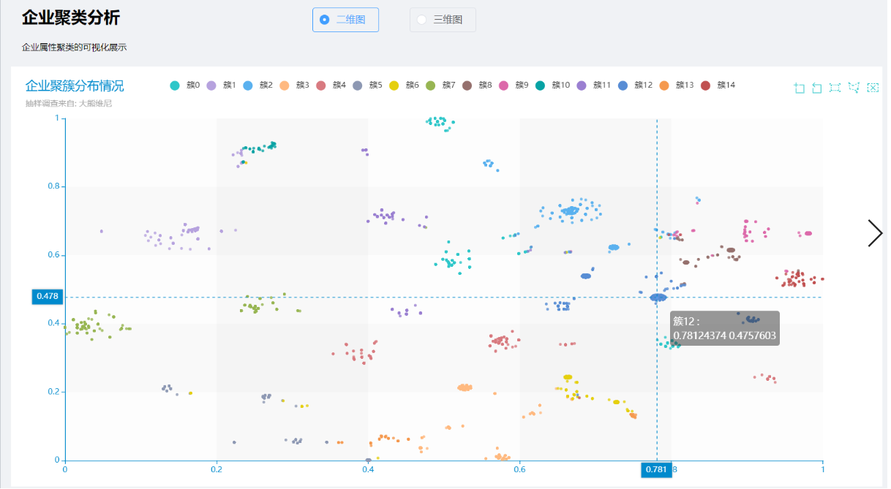
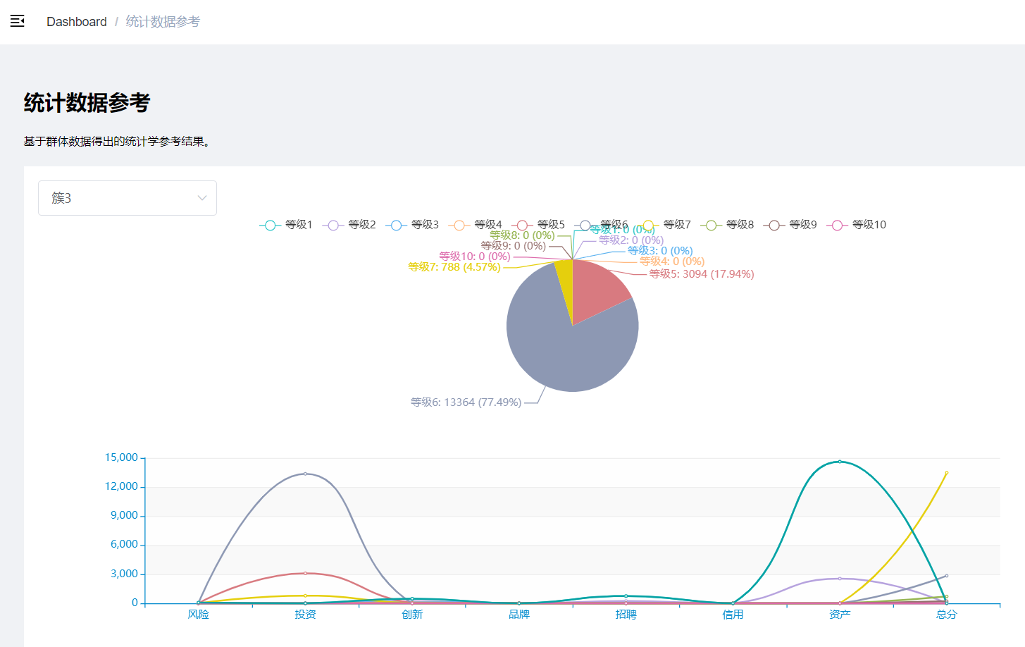
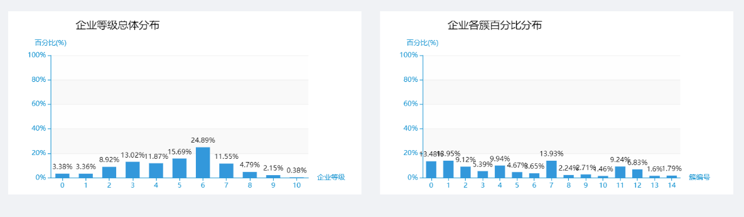
③PCA可视化（二维）
03
成果展示-数据驾驶舱
①企业各簇以及各等级总体分布
②企业各簇内，各模块内等级分布情况统计，帮助分析每个簇内部模块等级分布特征
③PCA降维可视化，一眼了解聚类结果
①左图展示企业0-10个等级的百分比分布，右图展示企业15个簇的百分比分布
②例如1号簇，企业综合等级分布

Slide 14
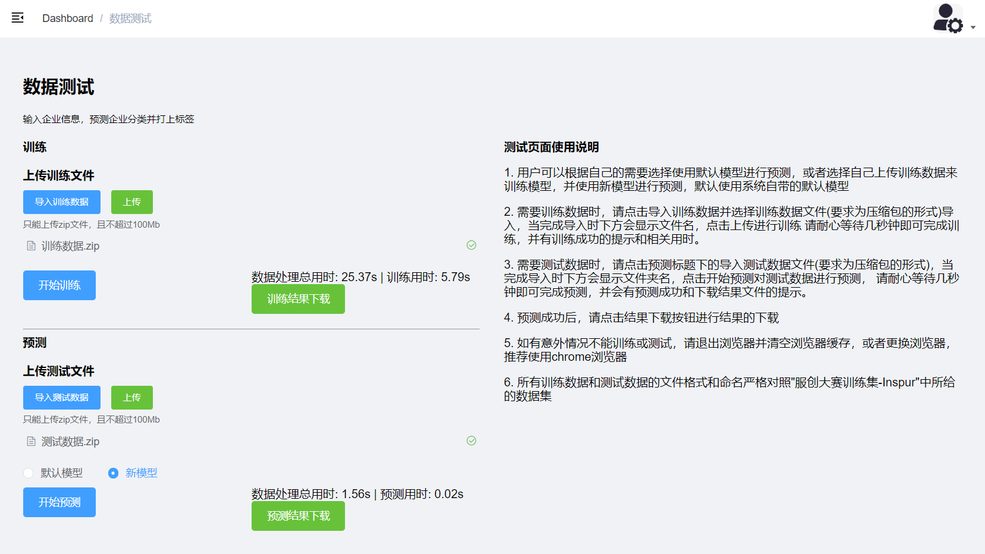
03
成果展示-模型训练、预测
管理员测试模型的专用界面
①训练模块
用户可以通过上传自己的数据集，训练生成新模型，
②预测模块
用户可以选择系统本身的模型，或者自己新训练的模型进行预测。
训练和预测都会返回带标签的数据，以及簇描述文件，并返回数据处理用时，和训练或预测的总时间。
③详细的使用说明
①
③
②

Slide 15
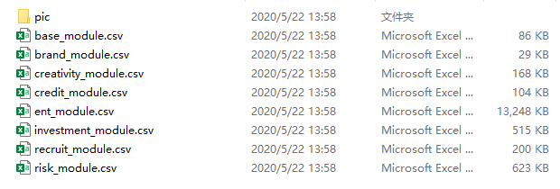
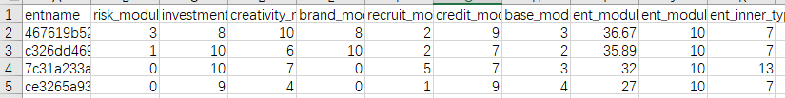
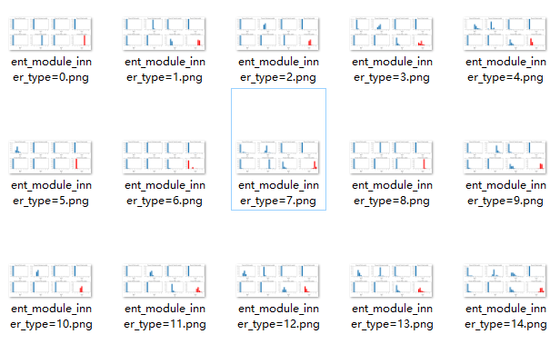
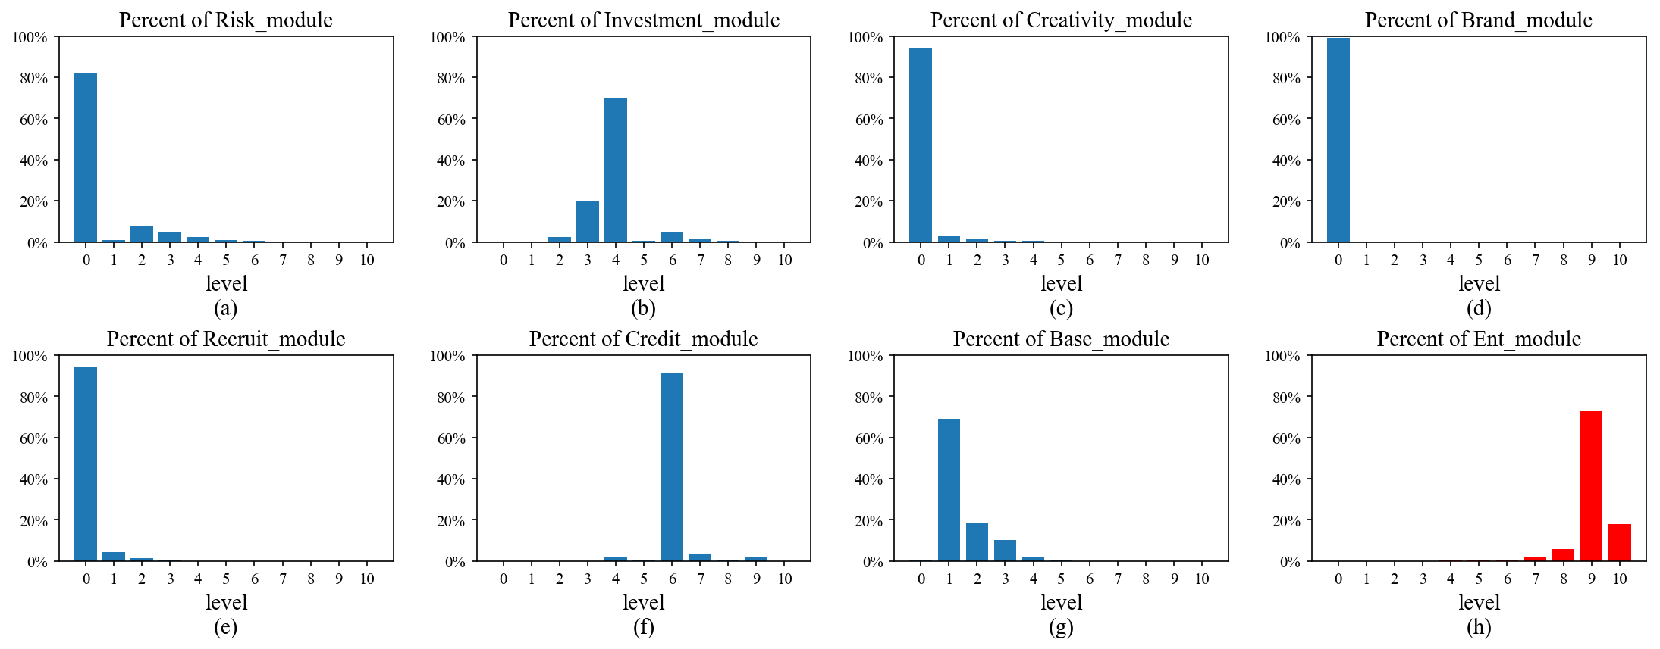
03
成果展示-训练、预测结果分析
训练或预测结果文件夹
生成的训练或测试结果，是csv文件，包含每个模块属性的标签，按照0-10划分其等级。以ent_module.csv为例，前7列对应7个模块的等级，第八列表示企业加权总分，第九列表示企业综合等级，第十列，是加权聚类后划分的簇标签。此外还会生成pic，每张里面的图，描述了指定簇属性分布情况，概括簇特征。
企业7个模块的评分等级
企业综合等级
簇特征描述图片，描述7个模块和总分的百分比分布
7号簇的各模块及总分分布
企业加权总分
企业簇标签

Slide 16
04
创新优势——算法特色与亮点
①核心指标全面领先(CH、SH指数越大越优，DB指数越小越优，测试数据为19w条企业数据)
模型 | 加权多层 K-Means | K-Means | Birch（层次聚类） | GMM （高斯混合聚类）
CH | 136499.42 | 80648.91 | 28242.63 | 26089.34
DB | 0.87 | 0.928 | 1.16 | 2.72
SH | 0.56 | 0.55 | 0.42 | 0.26
训练时间(s) | 11.43 | 14.75 | 19.67 | 30.97
预测时间(s) | 0.23 | 0.25 | 0.26 | 0.29

Slide 17
04
创新优势——算法特色
②等级化算法：
使用K-Means对一维属性聚类，并根据簇中心值排序。统一度量标准，将类似金额（范围在0-2亿），次数指标（例如行政处罚在0-20次），量化指标转化成属性内等级0-K，既方便了后续的处理，也便于直接了解该属性，在所有企业中的总体水平；
③模块分类：
将类似的企业属性，归入到同一模块下，并通过加权的方式构建一个新的指标——模块评分。实现数据的合理降维，缓解数据缺失问题。
④加权K-Means：
可以根据实际使用需要，更改不同属性的权重，调整不同属性对最终聚类结果的影响。
⑤扩展性良好：
用户可以通过自定义筛选条件，与聚类结果相结合，进一步做分类、智能推荐。

Slide 18
04
创新优势——系统功能技术特色
系统特色
功能特色
技术特色
前后台分离，术业有专攻。
①前台部分：符合用户使用习惯，结合本系统特色，保障用户体验。
②后台部分：专做数据维护和模型维护，提升使用体验同时也确保系统的安全性。
①企业智能推荐，利用算法结果，综合各类信息，自动生成企业标签。
②支持批量操作，减少操作负担。
③管理驾驶舱，以图表，在线pdf方式直观反映模型、企业数据状况。
④丰富筛选模式，助力找到心仪企业。
①整体采用Restful风格进行数据传输，减少系统数据传输负担。
②前端采用Vue技术，并使用Axios动态生成网页界面。
③使用Echarts进行数据可视化，具有良好的交互性。
④后端使用Django，具有优秀的ORM框架，与数据库进行交互，同时也能与机器学习模型进行无缝衔接。

Slide 19
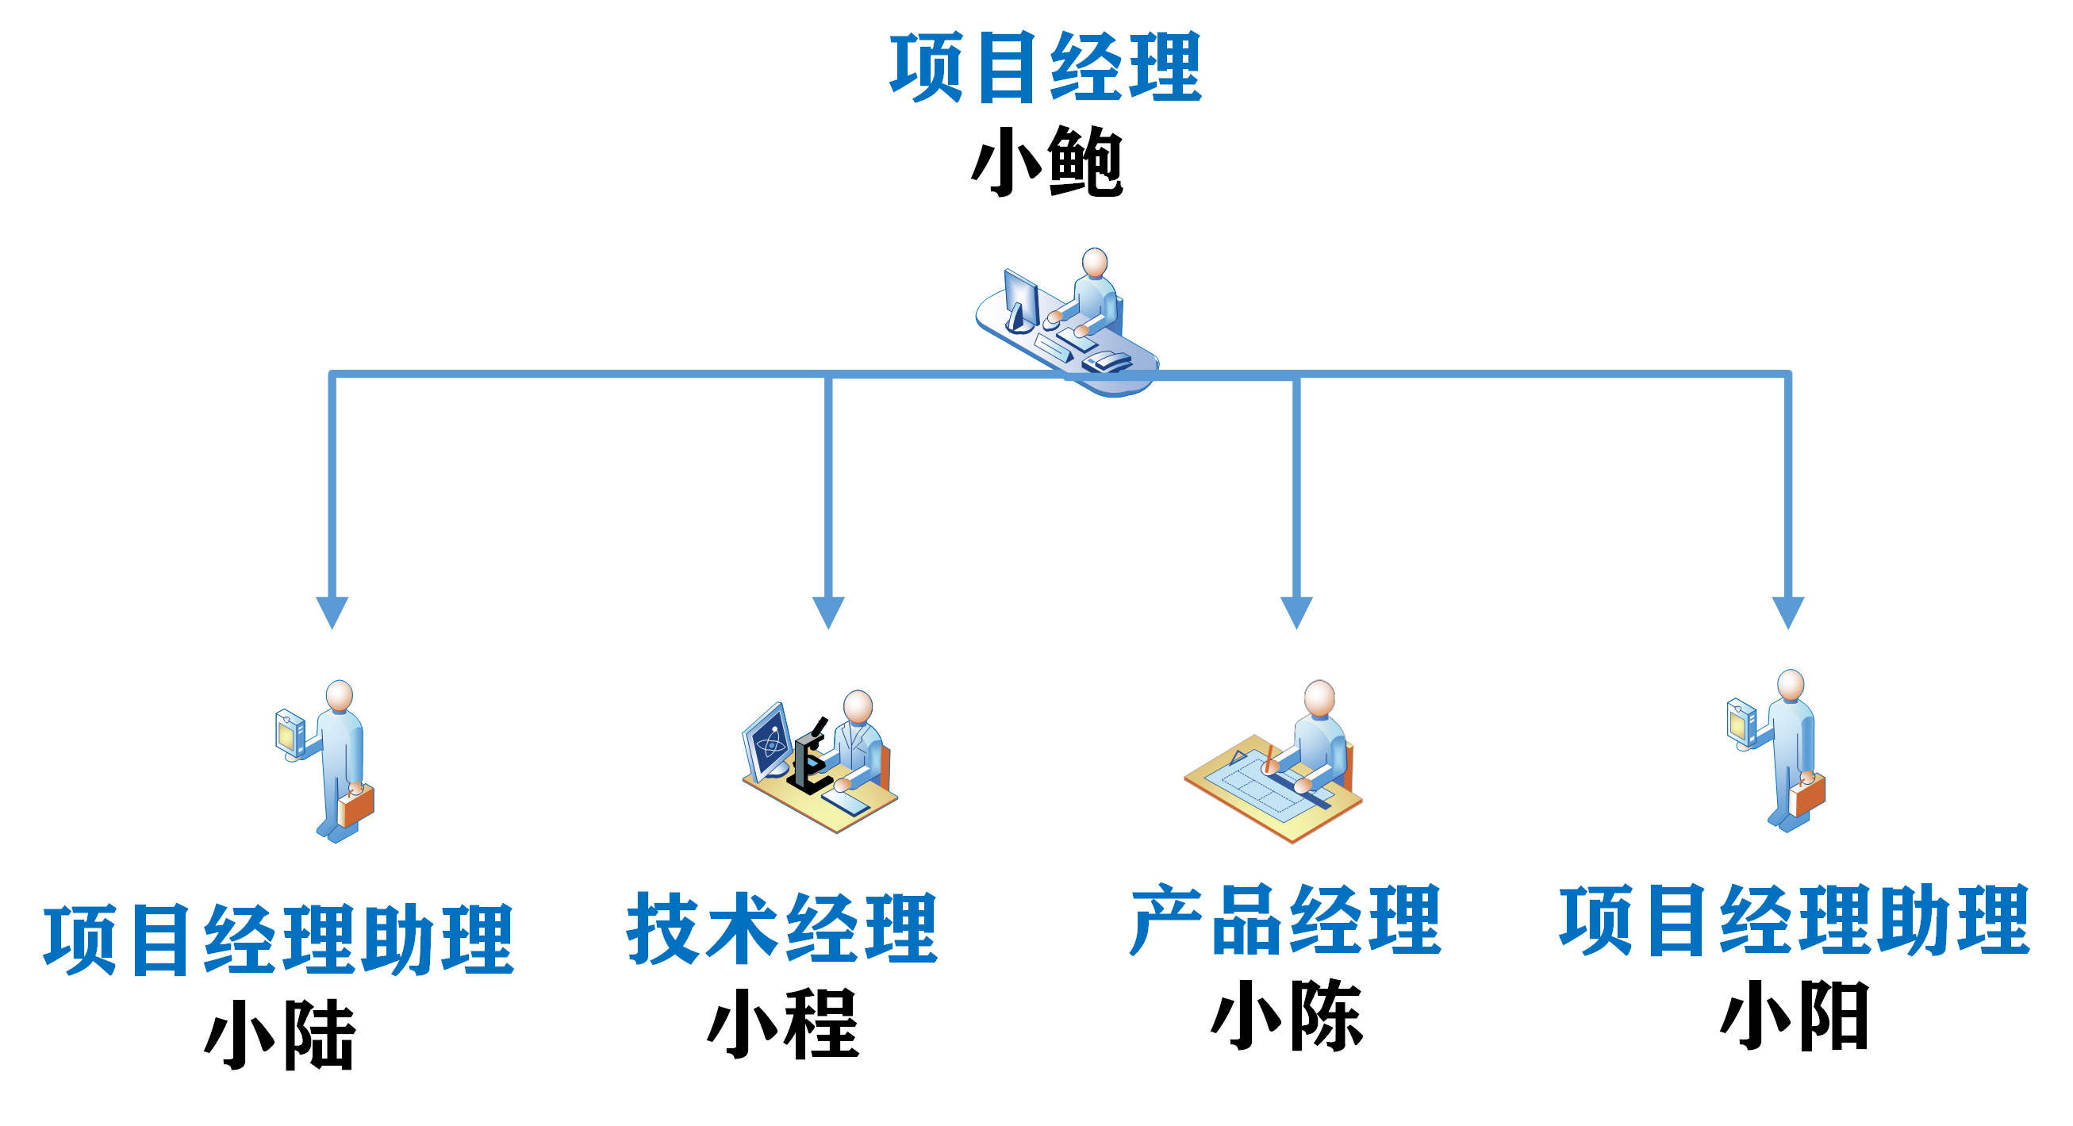
角色 | 团队职责
小鲍 项目经理 | 1、制定项目规划，确定项目整体方案和框架 2、前端开发、UI设计、服务器管理 3、前端技术方案标准制定 4、制定用户使用手册
小程 技术经理 | 1、后端技术方案可行性、先进性以及标准的制定 2、后端开发、数据库维护、服务器管理 3、网页测试
小陈 产品经理 | 1、提炼项目需求与亮点，项目方案撰写 2、算法设计及算法、业务部分文档撰写负责 3、项目推广
小陆 项目经理助理 | 1、负责维护客户关系，持续于用户沟通需求 2、协助商业方案制定 3、协助项目经理进行项目规划 4、负责项目对外公关、宣传工作 5、一定的技术支持
小阳 项目经理 助理
05
商业考量-组织结构
精简的团队架构。团队成员有长期合作经验，技术扎实，内部分工明确，能够形成良好的沟通与反馈。

Slide 20
05
商业考量-业务模式
Step 4
Step 3
Step 2
实现卓越
Step 1
建设能力
进一步提升算法性能，扩充业务范围，增强市场影响力
制定对策
开发“e企查”平台，管理企业数据和模型，提供良好使用体验
设计加权多层K-Means算法，准确分类企业和画像构建
捕捉机会
微小企业数据的多元化，人工处理劳动成本、出错率高

Slide 21
05
商业考量-可行性分析
使用可行性：
1、项目自身而言的使用效益①技术优势性；②宣传创新性
2、使用者而言的使用效益
团队致力于开发具有良好交互的网页平台，且丰富的可视化和辅助评估，都可以带给用户舒适的体验。
技术可行性：
通过实验对比确定K-Means模型，并在其基础上针对企业画像和分类，进行改进提出加权多层K-Means，各项指标领先传统聚类模型。前后端技术均使用当下最先进的技术，利于运行和维护。且团队成员拥有合作经验，能团结合作攻克各项难题。
商业可行性：
“e企查”在算法基础上，开发了丰富的可视化和辅助模块功能，在此基础上可以拓展会员服务，广告收入进行盈利。具有①社会背景的支撑性，②盈利点选择余地大
③解放金融机构企业归类劳动力等优势
法律可行性：
1、企业所有数据源自于国家公开的商业查询数据，有助于避免人为篡改数据行为。
2、本项目各类成果拥有自主知识产权。

Slide 22
第十一届中国大学生服务外包创新创业大赛
感谢观看
大熊维尼队：鲍锋雄 程凯
陈振乾 陆纪慧 阳璐

